Slide 1
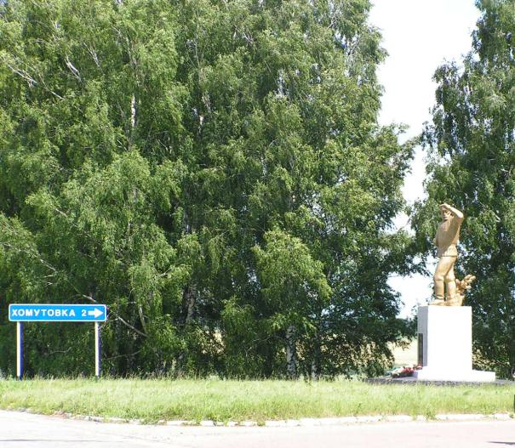
Памятные места
Хомутовского района
(туристические пешеходные
маршруты)

Slide 2
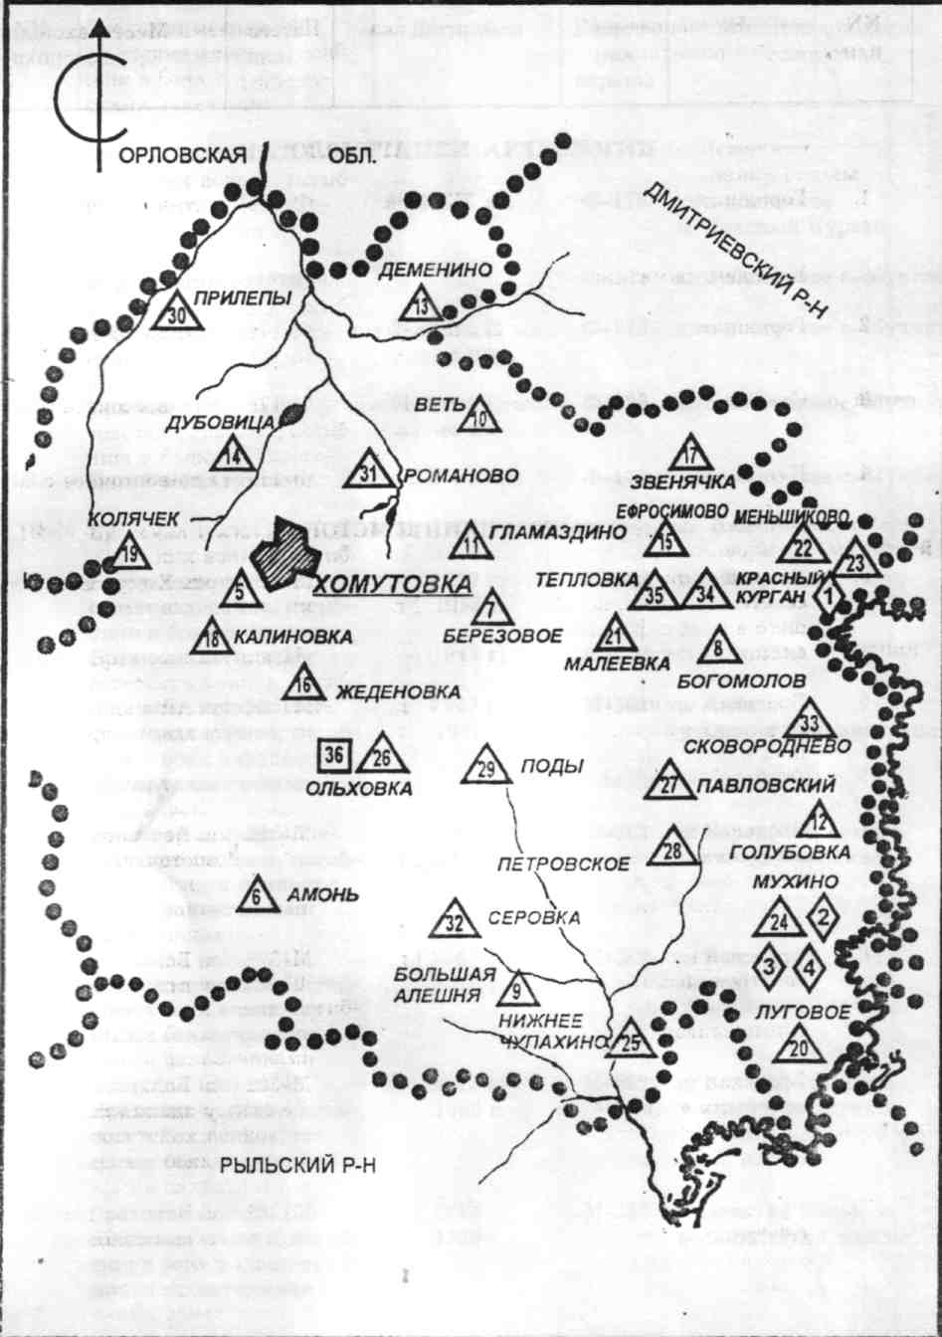
СХЕМА РАСПОЛОЖЕНИЯ ПАМЯТНИКОВ ИСТОРИИ И КУЛЬТУРЫ ХОМУТОВСКОГО РАЙОНА, НАХОДЯЩИХСЯ НА ГОСУДАРСТВЕННОЙ ОХРАНЕ
На схемах расположения памятников истории и культуры, находящихся на государственной охране, использованы условные обозначения:
- памятник археологии,
- памятник истории,
- памятник архитектуры,
- памятник искусства.
Цифра внутри условного обозначения соответствует его номеру в списке памятников истории и культуры района, находящихся на государственной охране.
1
2
3
4

Slide 3
СПИИСОК ПАМЯТНИКОВ ИСТОРИИ И КУЛЬТУРЫ ХОМУТОВСКОГО РАЙОНА, НАХОДЯЩИХСЯ НА ГОСУДАРСТВЕННОЙ ОХРАНЕ
Памятники архитектуры
Наименование памятника | Датировка | Катего­рия охраны | Местонахождение памятника
Городище | IX-X вв. | Ф-176 | юго-восточнее п. Красный Курган юго-восточнее с. Мухино
Комплекс памятников: | 2-я пол. I тыс. до н.э. | Ф-176 | юго-восточнее с. Мухино
Городище Селище | 2-я пол. I тыс. ДО Н.Э. | Ф-176 | юго-восточнее с Мухино
Курганная группа | IX - X вв. | Ф-176 | юго-восточнее с. Мухино

Slide 4
Памятники воинской славы
Наименование памятника | Датировка | Категория охраны | Местонахождение памятника
Братская могила 121 советского война, погибшего в боях с фашистскими захватчиками | 1943 г 1952 г. | М-382 | р.п. Хомутовка, парк
Братская могила 125 советских воинов, погибших в боях с фашистскими захватчиками | 1943 г.; 1961 г. | М-382 | с. Амонь, у здания администрации
Братская могила 46 советских воинов, погибших в боях с фашистским; захватчиками | 1943 г.; 1952 г. | М-382 | п. Березовое, северо-восточная окраина
Братская могила 17 советских воинов, погибших в боях с фашистскими захватчиками | 1943 г.; 1960 г. | М-382 | х. Богомолов. центр
Братская могила 46 советских воинов, погибших в боях с фашистскими захватчиками | 1945 г.; I960 г. | М-382 | д. Большая Алешия, у здания медпункта
Братская мшила 138 советских воинов, погибших в боях с фашистскими захватчиками | 1943 г. 1958 г. | М-382 | с. Веть, по дворе восьмилетней школы
Братская могила 61 советского воина, погибшего в боях с фашистскими захватчиками | 1943 г.; 1967 г. | М-382 | с. Меньшиково, у здания Дома культуры
Могила рядового Маличенко НЛ, погибшего в бою с фашистскими захватчиками | . 1941 г. | М-77 | д. Меньшиково
Братская могила 10 советских воинов, погибших в боях с фашистскими захватчиками | 1943 г.; 1965 г. | М-382 | с. Мухино, северная окраина

Slide 5
Памятники воинской славы
Наименование памятника | Датировка | Категория охраны | Местонахождение памятника
Братская могила 130 советских воинов, погибших в боях с фашистскими захватчиками | 1943 г.; 1961 г. | М-382 | с. Нижнее Чупахино, центр
Братская могила 64 советских воинов, погиб­ших в боях с фашистскими захватчиками | 1943 г.; 1968 г | М-382 | с Ольховка, у здания Дома культуры
Братская могила совет­ских воинов, погибших в боях с фашистскими захватчиками | 1941 г. | М-77 | х. Павловский
Братская могила 52 советских воинов, погибших в боях с фашистскими захватчиками | 1943 г.; 1959 г. | М-382 | с. Петровское, центр
Братская могила 47 советских воинов, погиб­ших в боях с фашистскими захватчиками | 1943 г.; I960 г. | М-382 | с. Поды. у здания средней школы
Братская могила 882 советских воинов, погибших в боях с фашистскими захватчиками | 1943 г.; 1965 г. | М-382 | с. Прилепы, у здания администрации
Братская могила 254 советских воинов, погибших в боях с фашистскими захватчиками | 1943 г.; 1958 г. | М-382 | с. Романово, у здания школы
Могила партизана Андросова Н.Е., погибшего от рук полицаев | 1943 г. | М-77 | д. Серовка
Братская могила 144 советских воинов погибших в боях с фашистскими захватчиками | 1943 г. . | М-382 | у здания администрации

Slide 6
СПИСОК ПАМЯТНИКОВ АРХИТЕКТУРЫ ХОМУТОВСКОГО РАЙОНА
П. Хомутовка (районный центр)
Наименование памятника | Датировка
Ансамбль усадьбы Левшиной(Шауфус): | XVHI-XIX вв
Главный усадебный дом | 2-я пол. XVIII в.,
Жилой дом | XIX в. XIX в.
Здание конюшни "Западной" | XIX в.
Здание конюшни "Восточной" | XIX в.
Парковый мостик | XIX в.
Парк и пруды | XIX в.
Здание Дома культуры | сер. XX в.

Slide 7
Хомутовский район
Наименование памятника |  | Датировка
Здание церкви | сер. XIX в. | д. Большая Алешня
Ансамбль усадьбы Нелидовых: | сер. XIX в. | с. Гламаздино
Главный усадебный дом | сер. XIX в. | с. Гламаздино
Дом прислуги | сер. XIX в. | с. Гламаздино
Парк и пруды | сер. XIX в. | с. Гламаздино
Дом купца | 2-я пол. XIX в. | с. Гламаздино
Хозяйственная постройка | 2-я пол. XIX в. | с. Звенячка помещичьей усадьбы
Дом жилой | 2-я пол. XIX в. | с. Звенячка
Здание Дома культуры | сер. XX в. | с. Калиновка
Церковь Рождества | . 1852 г. | с. Меньшиково Богородицы

Slide 8
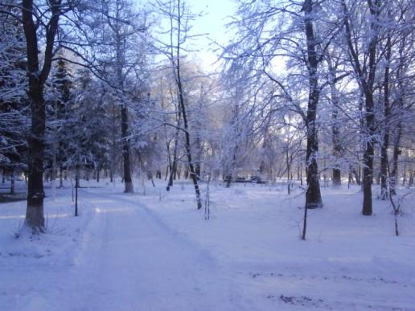
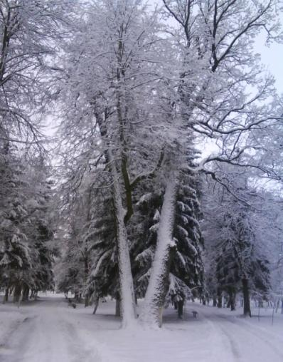
ПУТЕШЕСТВИЕ
ПО ПАМЯТНЫМ МЕСТАМ
Хомутовского раЙона

Slide 9
Районный центр п. Хомутовка
Мой Курский край!
Живем пусть далеко мы от Москвы,
И нет у нас «Театра на Таганке».
Но в Хомутовке есть свои пруды,
И отдыхать мы можем в старом парке.
Районный центр. В нем есть куда пойти,
И не беда, что мы живем в глубинке.
Ах, как поют весною соловьи!
Зимой кружатся белые снежинки...
Мне все родное - звезды и рассвет.
И люди, и чудесная природа.
Мой Курский край! Милее сердцу нет.
Как ты хорош в любое время года!
Я здесь живу. Мне о тебе писать,
Тобою буду я всю жизнь гордиться.
Клянусь тебе нигде не забывать.
Что я - России малая частица!
А, в Курске не такие вечера,
Вы приезжайте в нашу Хомутовку
Здесь столько света, музыки, тепла -
Забудете про Крым и про Майорку.
Послушайте - как шепчут тополя,
Как пляшет дождь по крышам очень смело,
И как парует по утрам земля -
Прекрасно здесь, Вас убедить сумела?
Вы догадались? Я люблю, люблю,
Любовь к поселку придает мне силы.
И я судьбу свою благодарю,
За тихий уголок моей России!

Slide 10
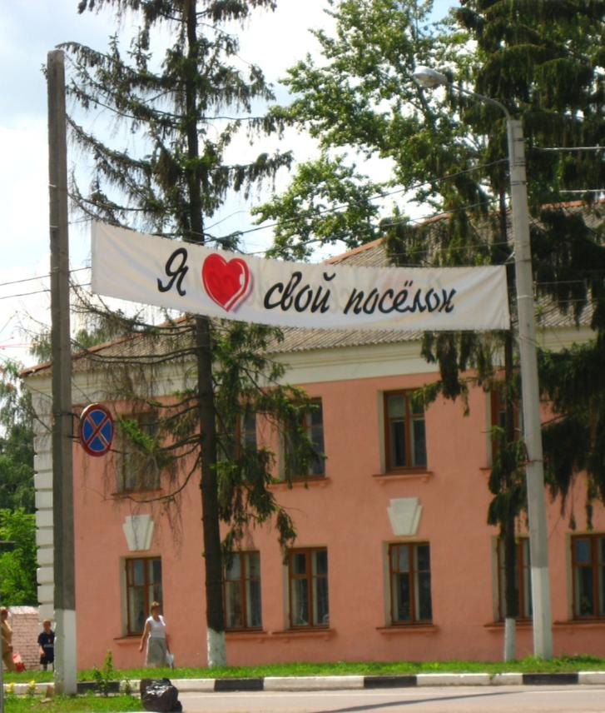
ПОСВЯЩЕНИЕ ХОМУТОВКЕ
Автор: Ирина Поповкина
Я встану рано - рано утром,
Когда еще никто не встал,
И открываю мир как будто.
А петушок, увы. проспал.
Какое небо над поселком,
Вдали - алеет горизонт...
Не знала я, что Хомутовка
Мне душу так перевернет.
Такое в городе мне снилось.
Теперь все вижу наяву.
Не объяснить, как я влюбилась
Вот в это чудо-красоту.
Блеснет на солнышке росинка,
И чувств, как видишь, через край.
Живи, живи, моя глубинка,
О, Хомутовка! Ты - мой рай!

Slide 11
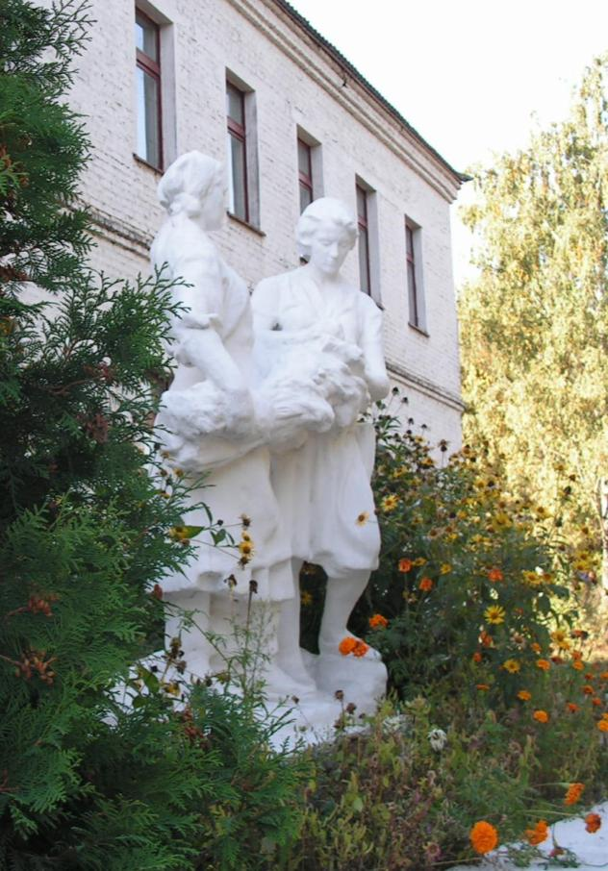
Хомутовка
Автор: Тамара Сухарева
Там где ива склоняется в ноги,
Где черемуха смотрит в окно.
Вдалеке от железной дороги
Появилось именье одно.
Было имя его - Соколовка.
Здесь, в березовом Курском краю,
Называют его Хомутовка.
Я о ней свои песни пою.
Мой поселок, ты лучший на свете,
Старый парк, вековые дубы.
Здесь поют соловьи на рассвете,
Здесь с зеркальною гладью пруды.
И, куда бы судьба ни кидала,
Вспоминала всегда с теплотой,
Что я сердце свое оставляла,
Мой любимый поселок

Slide 12
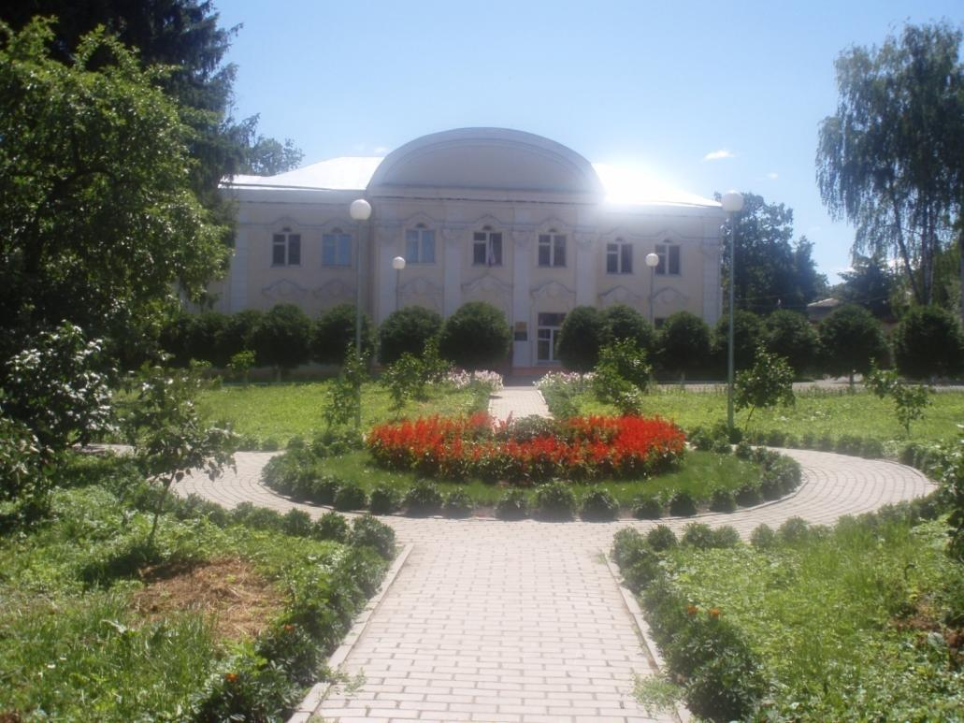
Дворцово-парковый комплекс п. Хомутовка
Главный усадебный дом Левшиной (Шауфус) XVIII – XIX вв.
Нынешнее здание администрации района

Slide 13
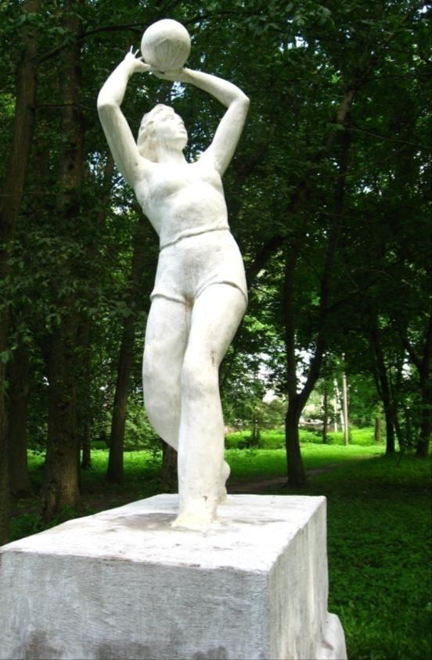
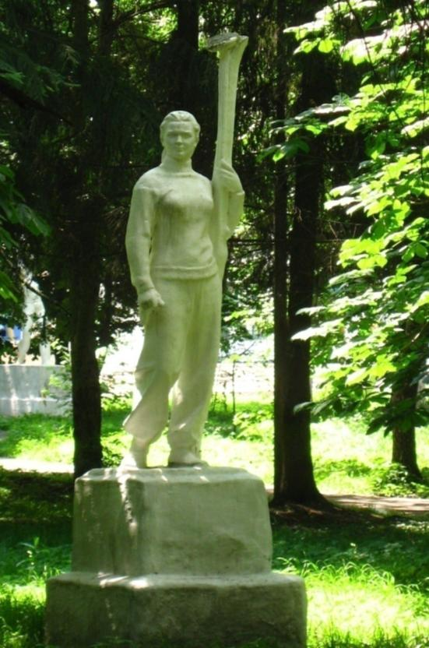
Парк п. Хомутовка

Slide 14
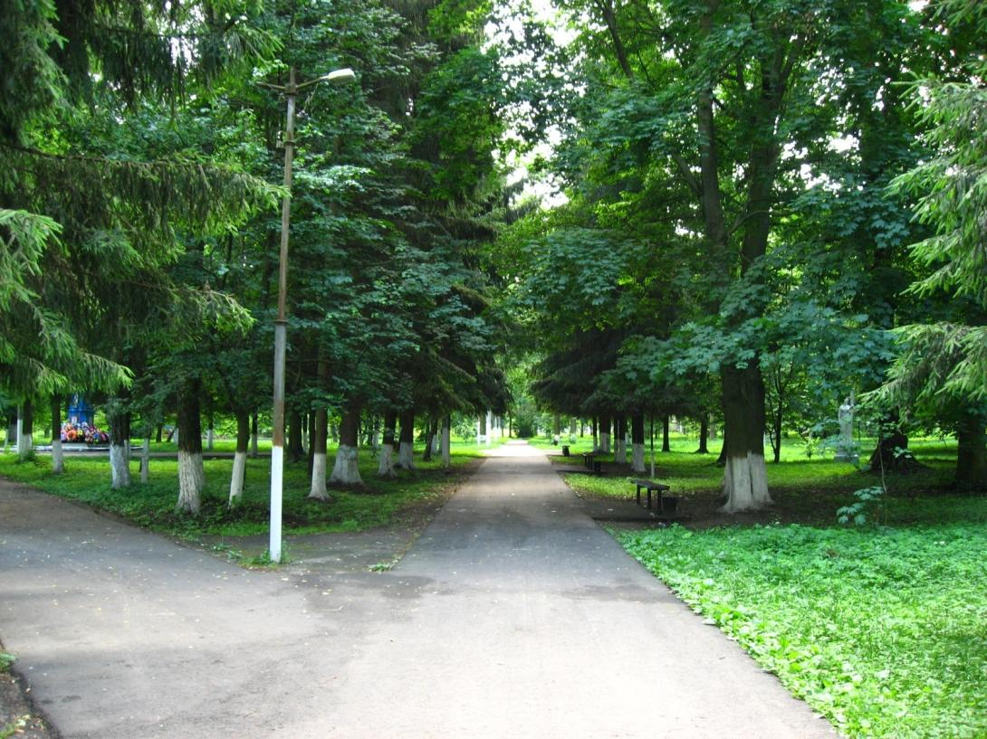
Старый парк, вековые дубы, Здесь поют соловьи на рассвете,

Slide 15
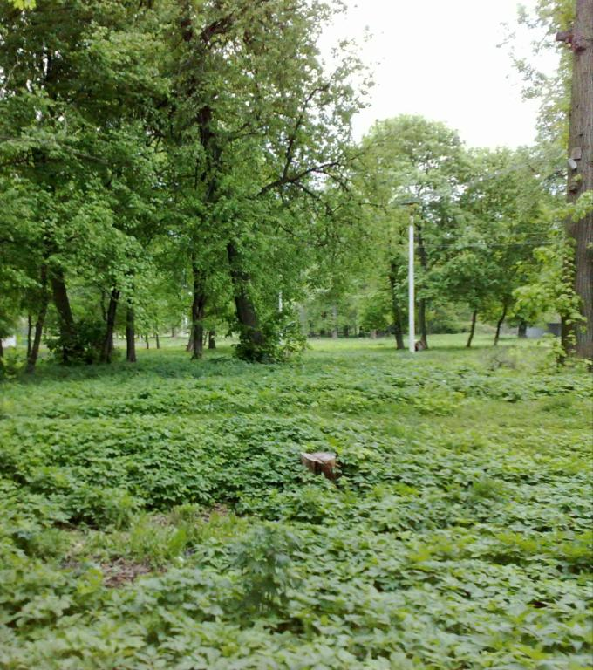
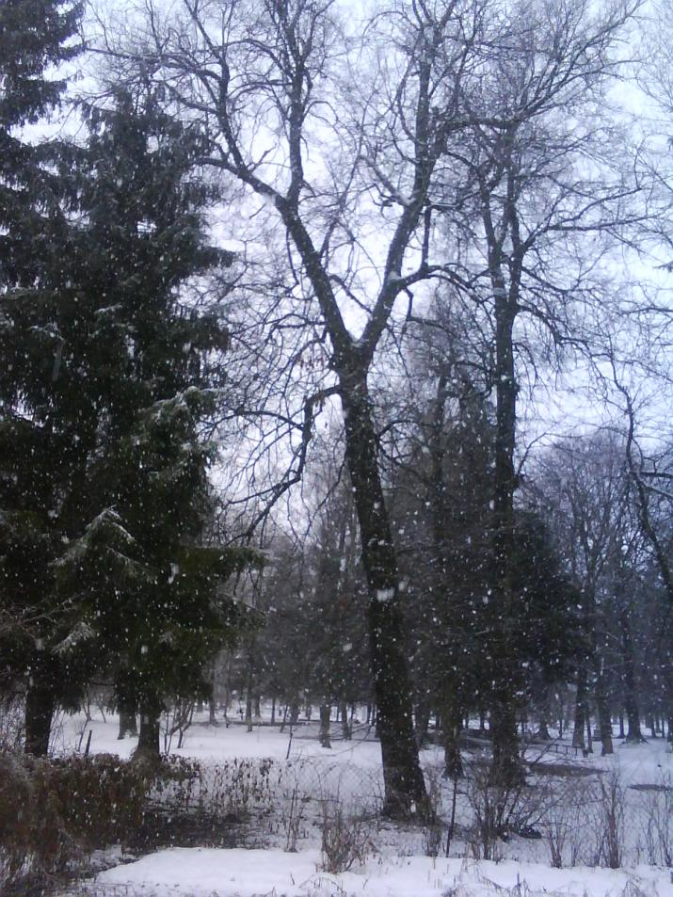

Slide 16
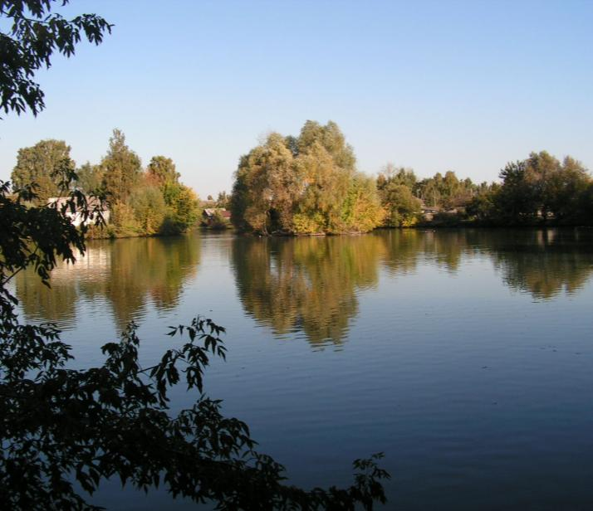
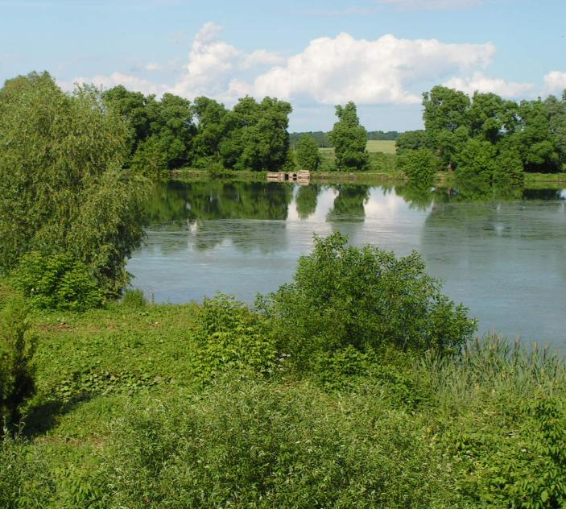
Пруды п. Хомутовка
Здесь с зеркальною гладью пруды

Slide 17
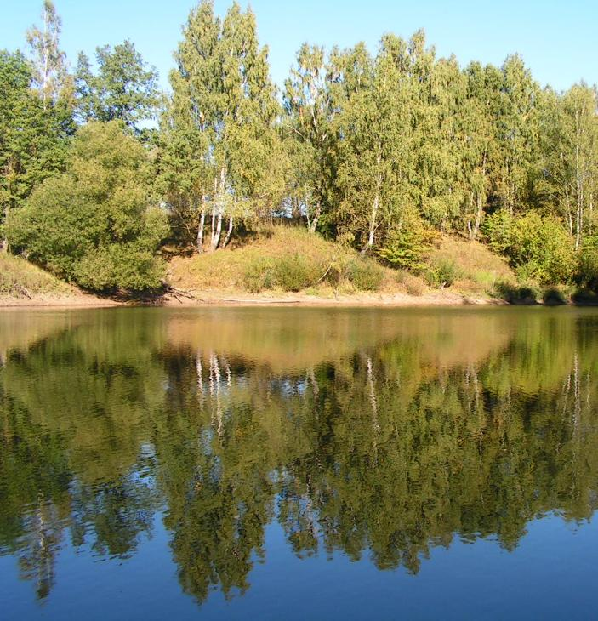
Село Гламаздино
Время донесло до нас живописный уголок - фрагмент помещичьей усадьбы 19 века. На берегу пруда - кирпичный особняк с мезанином в окружении полуторавековых дубов и тополей. Рядом расположен маленький кирпичный жилой дом, в прошлом флигель или дом для прислуги.
Усадебный дом в результате перестроек частично потерял свою первоначальную архитектуру, но по отдельным элементам фасадов, а также по возрасту деревьев можно отнести строительство усадьбы ко второй половине 19 века. В это время Гламаздино владели дочери А.И.Нелидова: Софья, Наталья, Варвара, Елена, Мария, Любовь.
В начале XX века Гламаздино было выкуплено у Нелидовых промышленником Заблоцким.
Сейчас в усадебном доме размещается Гламаздинская средняя школа. На втором этаже краеведческий музей, открытый в 1967 году по инициативе бывшего директора школы, учителя истории Сучкова Дмитрия Фроловича (1923-1995гг.)
Ансамбль усадьбы Нелидовых состоит на государственном учете, как памятник архитектуры.

Slide 18
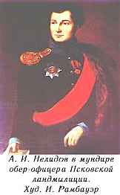
Из Истории
Аркадий Иванович Нелидов, граф (1773 – 3.IX.1834), благодаря высокому положению сестры [фаворитки Павла I — Екатерины Ивановны Нелидов (1758 – 1839)], за короткое время сделал блестящую карьеру от камер-пажа до генерал-адъютанта. В 1797 – 1798 ему были пожалованы земли в Воронежской, Орловской, Смоленской, Тамбовской губерниях, а также и в «...Курской губернии Рыльской округи села Гламаздино и Старшее...». Некоторое время в начале 19 в. Нелидов владел также с. Макаровка Льговского уезда

Slide 19
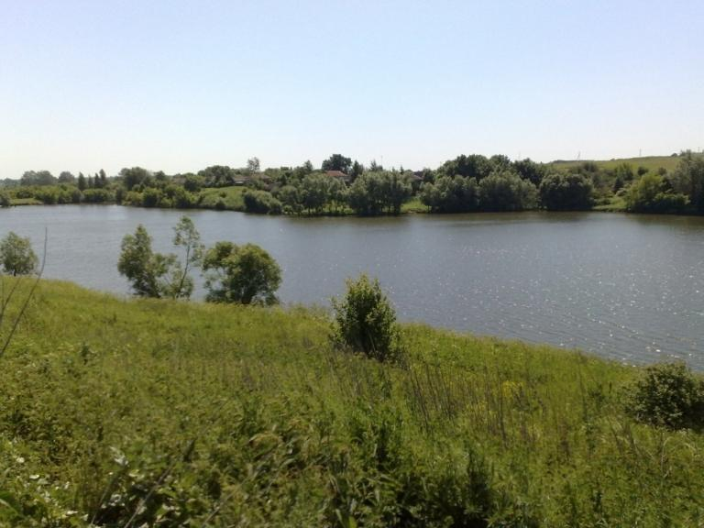
Село Турка (Амонский с/с)
В селе Турка Хомутовского района в 1884 году родился русский писатель Карпов Пимен Иванович.
Первая книга Карпова «Говор зорь» - страница о народе и Интеллигенции» вышла в свет в 1909 году. Лев Толстой отметил в ней «смелость мысли и выражения». Александр Блок писал Пимену Ивановичу, что «эта книжка ... не пройдет бесследно для автора».
В 1913 году санкт-петербургском издательстве вышел роман Пимена Карпова «Пламень», буквально взбудораживший литературную Россию, вызвавший неоднозначные отклики.

Slide 20
После Октябрьской революции Карпов представлял Курскую область в Учредительном собрании и на 11 съезде Советов.
На революционной волне в начале 20-х годов начался творческий взлет писателя. Один за другим вышли в свет сборники стихов «Звезда», и «Русский ковчег», рассказы «Трубный голос» и «Погоня за радостью» пьесы «Богобес» и «Три зори».
В конце 20-х годов Карпов начал работать над автобиографической повестью «Из глубины», над которой он трудился свыше 25 лет. Первая часть повести была издана в 1956 году и стала последней прижизненной книгой писателя. А до этого почти 25 лет Карпов не появлялся в печати, хотя работал очень много. В архиве найден неопубликованный роман Карпова «Путешествие по душам», повесть «Кожаное небо», множество рассказов и стихов.
Творчество Карпова высоко ценили С.Есенин и м.Горький.
Неоправданно само имя писателя было забыто на многие годы. Его фамилия даже не значится в Большой Советской Энциклопедии. Имя писателя было возвращено народу благодаря исследованиям литературоведа Сергея Куняева.
Умер писатель в 1963 году, похоронен на родине в селе Турка. На его могиле установлен мраморный обелиск.
По инициативе редакции районной газеты, лично редактора Николая Аверьяновича Шатохина и Курской областной писательской организацией с 1996 года на родине писателя ежегодно проходят Карповские чтения.

Slide 21
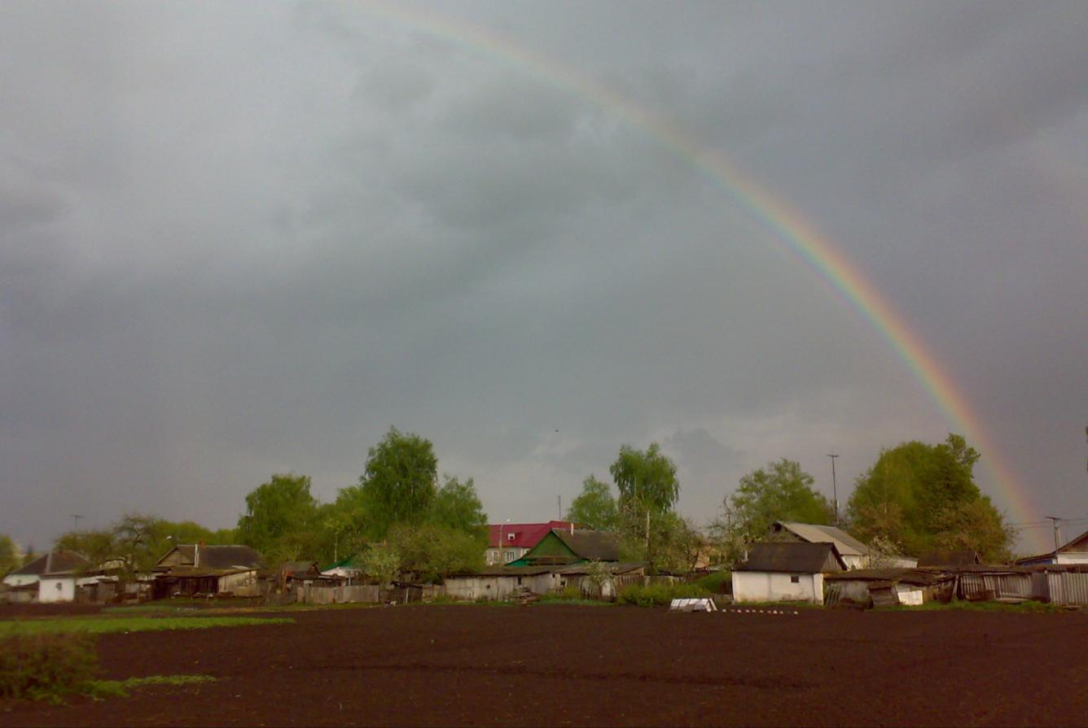
Село Калиновка

Slide 22
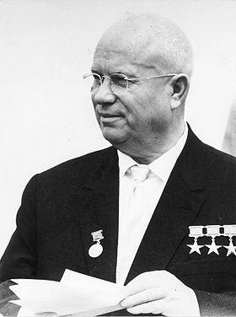
Родина Хрущева Н.С.
Говоря об истории Хомутовского района в целом, необходимо отметить историю села Калиновка.
Сегодняшнему благосостоянию Калиновка во многом обязана своему знаменитому земляку - Никите Сергеевичу Хрущеву, который родился 17 апреля 1894 года в селе Калиновка Дмитриевского уезда Курской губернии. Отец его - Сергей Никанорович и дед Никанор Сергеевич были крестьянами, как мать - Ксения Ивановна. После рождения сына Никиты и дочери Ирины, отец все чаще уходил зимой на заработки, оставляя семью в деревне.
В 1908 году, когда Никите было 14 лет, семья переехала на Украину на Успенский рудник, типичный рабочий поселок того времени. До 15 лет Никита Сергеевич пас скот у помещиков, затем работал на заводе, хозяева, которого были немцы, потом работал в шахтах, принадлежащих французам.

Slide 23
В 1918 году Н.С.Хрущев вступил в партию. Он был активным участником Гражданской войны 1918-1920гг., затем - на хозяйственной и партийной работе на Украине. В 1929 году учился в Москве в Промышленной академии. С 1931 года - на партийной работе в Москве. С 1935 года - первый секретарь МК И МГК ВКПБ. С марта 1947 года -первый секретарь ЦК КПб Украины. Во время Великой Отечественной войны - член военного Совета Юго-Западного направления, Сталин­градского , Южно-Воронежского и первого Украинского фронтов, генерал-лейтенант. В 1944-47гг. - председатель СНК, с декабря 1949г.-секретарь ЦК и первый секретарь МК ВКПб, с марта 1953г. - первый секретарь ЦК КПСС. В 1958-64гг. был председателем Совета Министров СССР. Делегатом 14-го, 15,17-22 съездов КПСС, избирался членом ЦК, В 1939-52 годах член Политбюро ЦК, А С 1952 года член Президиума ЦК КПСС. Освобожден Пленумом ЦК КПСС 14 октября 1964 года от обязанностей первого секретаря ЦК КПСС и члена Президиума ЦК КПСС.
За военные заслуги в деле руководства хозяйственным строительством, а так же за успешное выполнение заданий партии и правительства во время Великой Отечественной войны Н.С.Хрущев награжден тремя орденами Ленина, орденами Суворова 1й и 2й степени,
Орденом Кутузова 1й степени., орденом Отечественной войны 1-й степени, орденом Трудового Красного Знамени и тремя медалями. 16 апреля 1954 г. в честь 60-летия со дня рождения присвоено звание Героя Социалистического труда с вручением ему ордена Ленина и золотой медали «Серп и молот».
Умер Никита Сергеевич Хрущев 11 сентября 1971 года на 77-м году жизни.
На протяжении всей трудовой деятельности Никита Сергеевич несколько раз посещал свою малую родину - Калиновку.

Slide 24
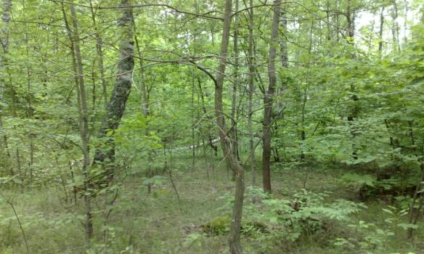
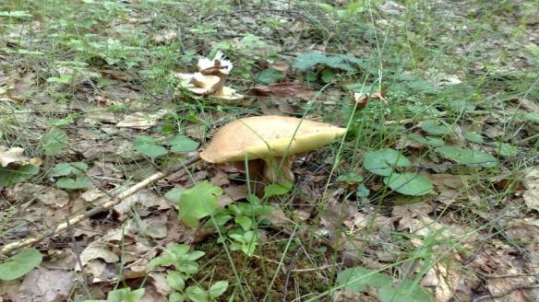
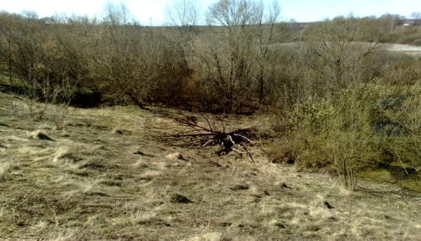
Лесное урочище Гнилуша
В родном краю есть много мест,
Которые забыты всеми.
Их просто нам не перечесть,
Но здесь когда - то жили семьи.
Ведь было время, когда тут
Кипела жизнь и шла работа.
Сейчас деревья тут растут,
Лишь свет и влага им – забота…
(Отрывок из стихотворения Прокопчук Татьяны).

Slide 25
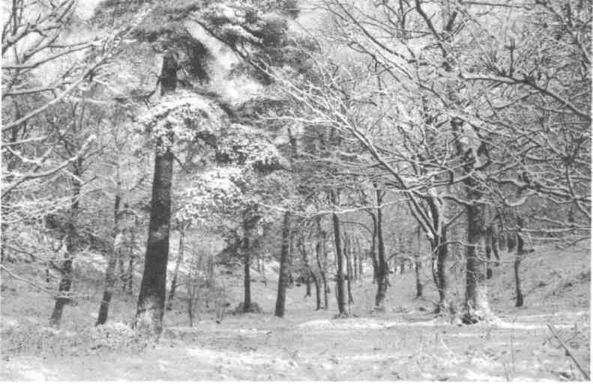
Отрывок из рассказа местного автора
Алексея Анищенкова
«Ее величество Гнилуша».
Село это взлетело своими домиками на два высоких крутояра, как голуби на колокольню. И нарекли его красиво и нараспев — Голубовка. А в низине, насколько «достреливает» взгляд, тянется и тянется зеленое море лиственного леса. Это отсюда берет начало и разбег самое большое урочище нашего района — Гнилуша. Занимает лес довольно приличную для «полулысого» Черноземья площадь — 1200 гектаров! Эх, сюда бы Левитана с его неповторимой кистью. А возможно, живописец и побывал здесь. Иначе где еще мог он написать свою знаменитую картину «Лесные дали»?..
Ладно, довольно мечтать и вздыхать. Лучше поспешим на свидание с ее Величеством Гнилушей. По «горному» серпантину дороги скатываемся в «ущелье», которое разделяет Голубовку на две половины. Склон хоть и крутой, но в него, как когтями, вцепилась корнями различная сорная братия. На высоких малиновых го­ловках чертополоха дрожат крыльями-веерами красивые белые бабочки. Пруд внизу в надежном затишье застыл под солнцем, словно расплавленный металл. Вдруг резко где-то вскрикнула сойка, но пруд своей грудью отразил этот звук. Вдоль берега зачмокали сапогами в сторону настороженной опушки.
В лес вступаем тихо, трепетно, как в храм. И нас сразу со всех сторон окружает та самая таинственная сень, которая осенью обнажается с печальным шумом. Дубы, березы, клены, ясени — все на подбор, именно они и составляют лесную гвардию…

Slide 26
Весной почти всю Гнилушу заливают воды вышедшей из берегов Свапы. Болотца, ручейки, заросли хвоща, медуницы, желтое море лютиков...
Где вода — там и бобры. У крожок и озерец видна работа этих зверьков: сваленные деревья, пни в виде заточенных карандашей. А вон на очередной бобровой плотнике греется зверек, оскалив зубы-долота от удовольствия. Бобер быстро-быстро умывается передними лапами. Значит, знал и радуется, что к нему в гости доберутся люди. Не случайно в Гнилуше расположен бобровый заказник, где им в глухомани безопасно и раздольно.
Не редкость здесь и отпечатки следов кабана, попадаются целые поляны, вдоль и поперек взрытые дикими свиньями. Раз привидениями метнулись от Свапы в глубь леса грациозные красавицы-косули. Видать, стадо приходило на водопой, к тому же у речки, на ветерке, животных не так донимает комарье. Говорят, что в дебрях Гнилуши еще можно встретить и самого сохатого...
Пожалуй, Гнилуша в любой весенне-летний день пустым не выпустит. Грибов сморчков-строчков навалит хоть две плетушки. Щедро поделится с человеком боровиками, груздями, не говоря уже о волнушках, подосиновиках. Бери — сколько донесешь. Надоело, неохота собирать грибы, бери в руки бидончик и залезай в малинник или кланяйся до земли пахучей ягоде-землянике. А осенью Гнилуша вообще устраивает открытые ярмарки-выставки.
Например, опят на иной делянке — хоть косой коси. С отяжелевших кустов лещины, как шарики-подшипники, шлепаются о землю самые ядреные и крупные орехи. Тут тебе и боярышник, и калина.
С запада Гнилушу охраняют и ласкают берега устья Свапы. В этом месте лес опускает ветви деревьев почти к самой воде, словно пытается еще притормозить и без того тихое, черепашье течение речки. Наверное, боится, что Свапа при впадении в Сейм от радости разобьется о широкую грудь своего старшего братца.
В устье каждую весну гнездится и ставит затем на крыло молодняк всевозможная пернатая братия: утки, кулики, чирки, чибисы, трясогузки...

Slide 27
За зиму Гнилуша заготавливает впрок невесть какое количество снега, а весной еще долго потом подпитывает им воды Свапы, Осенью же в знак признательности Свапа помогает Гнилуше «разрешиться» от листвяного бремени, принимая в свое лоно опадающий наряд соседки. Особенно занимательно смотреть на проплывающие по реке резные листья клена. Кажется, что целая рать малюсеньких «нептунчиков» выставила из воды свои трезубцы. Наверное, из этих «нептунчиков» и вырастает затем большой черноморский Нептун...
В этих местах есть чем и просто порадовать глаз. Особенно красивы долгие июньские зори, когда над лесом, словно расцветающий огромный тюльпан, зависает малиновый восход. Уже пора и по домам, но останавливает полюбоваться на него рогатый месяц, будто стреноженный конь, запутавшийся в кронах ближайших деревьев. Даже эхо неохотно умирает вдали.
И еще. Каждый год Хомутовский лесхоз занимает новыми лесопосадками в среднем по 20 гектаров. Выходит, для того, чтобы заиметь вторую Гнилушу, вторые «легкие» для района, потребуется 60 лет. Так давайте пока бережно относиться к тому, что уже имеем от предков, и к нынешним деревьям-малюткам…

Slide 28
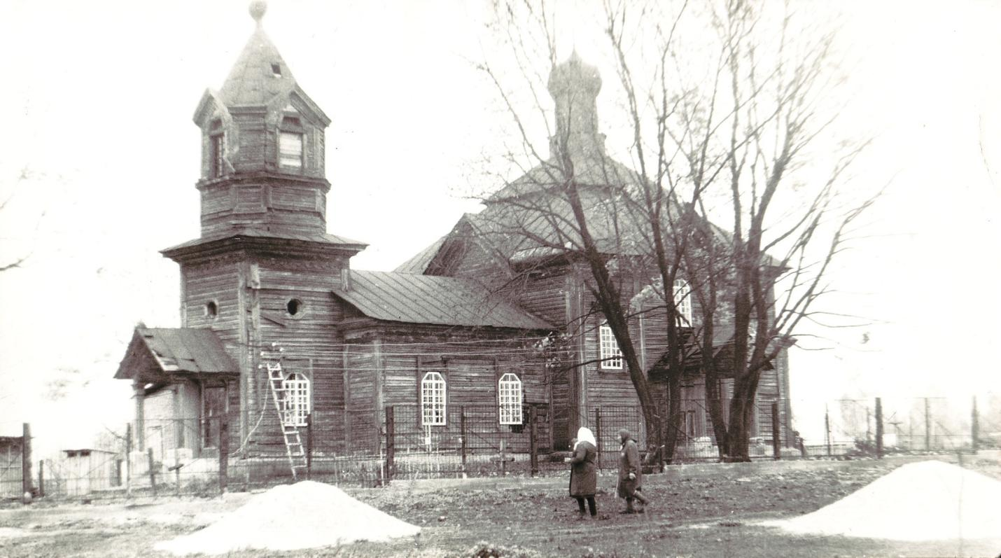
Село Ольховка. Храм Иоанна Предтечи

Slide 29
Церковь деревянная, рубленая, обшитая досками, бесстолпная, одноглавая, двусветная, стоит среди села Ольховка на правом берегу заросшего пруда.
В композиции здания доминирует крупный двусветный объем храма, покрытого крутой четырехскатной крышей с переломом на половине высоты и увенчанного низким восьмигранным барабаном с маленькой луковкой на толстой шейке...
...Изнутри церковь обшита досками. Полы и потолки тоже досчатые. Сохранился трехъярусный иконостас, возможно первоначальный, с позолоченными, ажурной резьбы царскими вратами. На стенах храма, тромпами потолке сохранилась живопись конца 19 - начала 20 веков, исполненная на тканевой основе.
Памятник, является образцом русской провинциальной деревянной архитектуры второй половины 19 века в околотичсскрм «русском стиле».
Всего в приходе - 668 домов, 4067 прихожан. По штату в церкви положено 2 священника и 2 псаломщика. В 1916 г. в штате церкви были:
Священник Одинцов Константин Константинович, 25 лет, образование - полный курс "Курской духовной семинарии;
священник. Богословский Николай Петрович, 61 год, образование - полный курс Орловской духовной семинарии;
исполняющие должность псаломщика Селезнев Петр, 24 лет - мобилизован и Рябыкин Тихон Федорович, 33 лет;
заштатный псаломщик Кохановский Михаил Алексеевич, 71 лет.
Церковным старостой с 1911 по 1916 гг. был мещанин д. Чертовки Алексеев Иван Матвеевич, им пожертвовано храму священническое облачение и средства на позолоту дискоса и потира - всего на сумму 150 руб.
(История храма Иоанна Предтечи).
(Выписка из паспорта, выданного министерством культуры СССР. Дата составления паспорта 10 июня 1978 года. Составитель: архиватор Федотова М.И. Инспектор по охране памятников: Потупина И.В.).

Slide 30
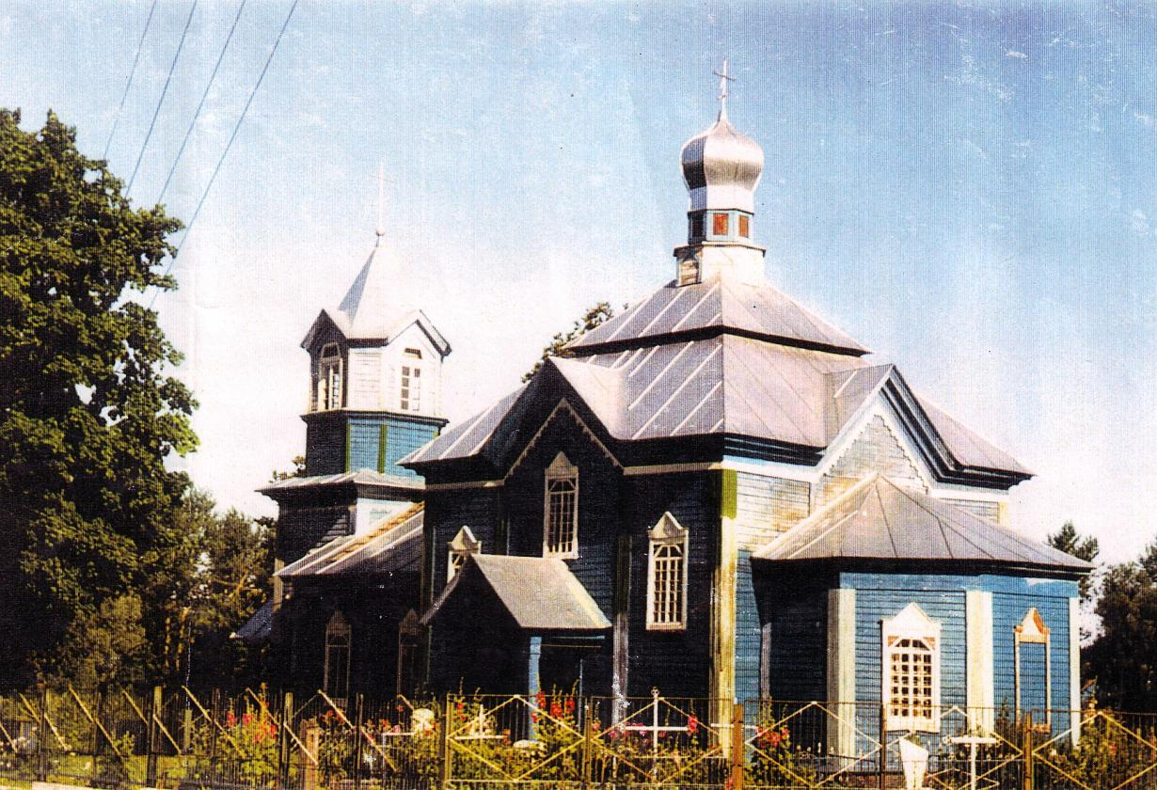
Вид храма в 70-е – 90-е гг. XX в.

Slide 31
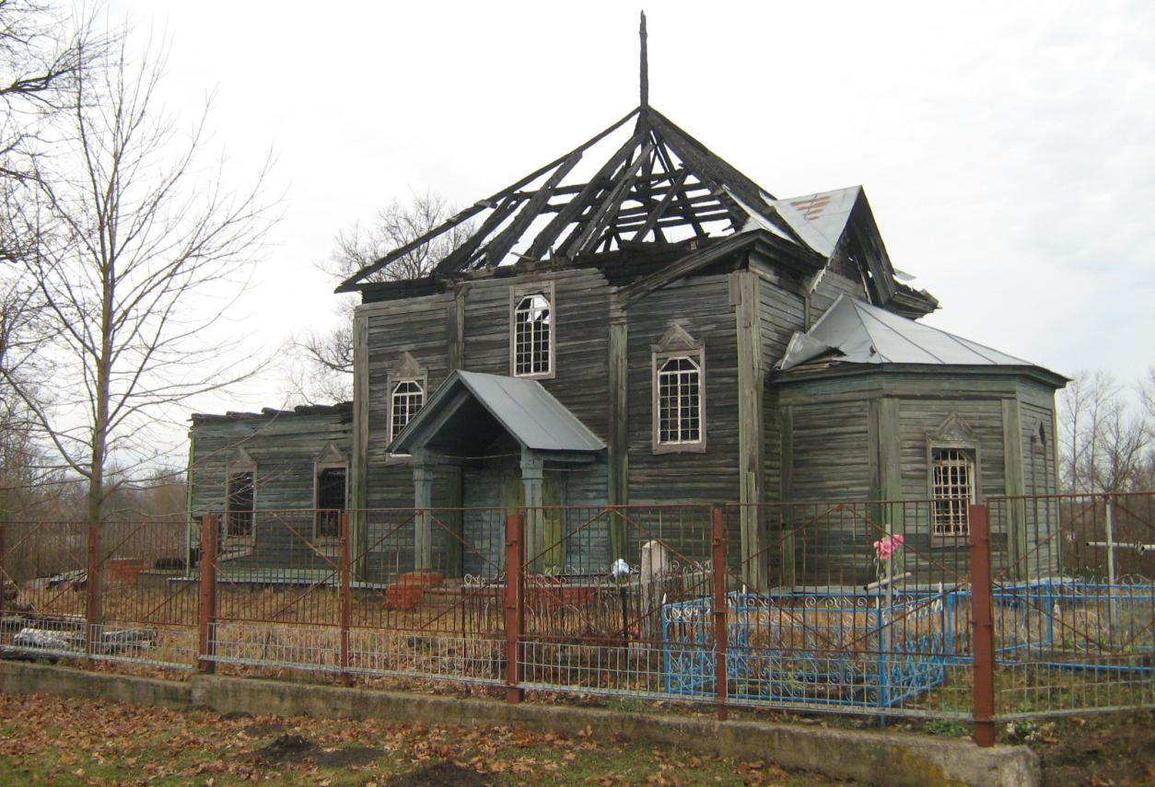
30 октября 1998 г. церковь сгорела.
Современное состояние церкви.

Slide 32
«… и величественный храм так бывает велик перед
обыкновенными жилищами людей, как велики требования
души нашей перед требованиями тела…»
Н. В. Гоголь
Храм в деревне Ольховка построен в 1870г. тщанием прихожан; здание деревянное на каменном из самородка фундаменте, при нем колокольня на таком же фундаменте; назван во имя Собора Св. Иоанна Крестителя. В 1929 или 1930 году закрыли храм, сделав складом для зерна. Некоторую утварь, иконы разбили, некоторые снесли в алтарь и забили двери. Причина закрытия в том - что церковь была построена помещиком. После сбора подписей от прихожан и письма посланного в Москву делегацией, прислали разрешение на открытие храма. Открытие было на Пасху, вечером в чистый четверг закончили уборку храма. По незнанию об открытии храма отец Павел служил в с. Туранке Хомутовского р-на и службы не было до Троицы. Отец Павел остался служить в с. Туранке, а в Ольховку приехал служить отец Михаил из г. Глухова и служил еще некоторое время.
Примерно в 1931 или 1932 гг. было второе закрытие храма. Варварски нападением первым делом был сброшен крест, затем дело дошло до куполов, которые тоже были разбиты, а колокольня была подрезана с окон со всех сторон и свалена вниз. Причина разорения, антисоветская пропаганда, разложение народа, церковь-враг народа, сделана помещиком и т. д. Крест сбросили Чепурных Иван Дмитриевич и председатель сельсовета Прудников. Все это произошло в 2-3 дня.
Церковь была закрыта примерно до 1936 года, пока не вмешался отец Василий, что бы открыть храм для верующих. На уговоры сына Володи оставить все и бежать, ибо многие церкви закрыли, и священники осуждены и убиты, был отказ: «Пусть смерть, но церковь не оставлю». Далее была борьба за сохранность церкви. Прошение отца Василия об открытии церкви дошло до правительства. Просьба была удовлетворена, и более пришло распоряжение местным властям в ближайшее время все разрушенное восстановить их же силами. Такую дерзость отцу Василию они простить не смогли, и в1937или1938 году за ним пришел «черный ворон». О дальнейшей судьбе отца Василия никто ничего не знает. Поиски жены батюшки, ничего не дали. Прошел слух, что его расстреляли без суда и следствия не довезя до поселка Хомутовки. Церковь власти, конечно же, не восстанавливали, и в 1936 году это все легло вновь на трудовые руки прихожан.

Slide 33
С раннего детства при храме был псаломщиком Рябыкин Тихон Федорович, он также притеснялся и был гоним за веру Христову, и отречься от нее не под каким предлогом не соглашался. В1937 году «черный ворон» не помиловал и его. Его дочери удалось после войны, через запросы о местонахождении дали только сведения о том, что действительно был осужден за антисоветскую пропаганду сроком на 20 лет. Где отбыл весь срок, место смерти никто не знает, ибо из лагеря для верующих был отпущен.
4 ноября 1940 года принято решение президиума исполкома Курского облсовета депутатов трудящихся о закрытии церкви с передачей здания исполкому райсовета на культурные цели.
Примерно в 1947 году церковь открылась для совершений богослужений. Службы совершал отец Иоанн Лукич, он служил до самой смерти. В 1971 году приехало начальство из п. Хомутовка и сказали, что церковь в аварийном состоянии и может обрушиться ее нужно закрыть, и закрыли на 18 лет.
В 1989 году ранней весной жители села решили открыть храма. Пригласили священника Владимира Ефремова, поговорили, и отец Владимир посоветовал обратиться к владыке Ювеналию о ходатайствовании, об открытии храма. Владыка дал благословение и началась уборка храма к началу богослужений. Уборка закончилась к осени этого же года и был преподан Св. антиминс 26 октября 1989 года преосвященным Ювеналием Курским и Белгородским. Через некоторое время Отец Владимир освятил храм священническим чином. И начал служить службы приезжая из г. Рыльска на большие праздники.
Весной 1990 года был назначен постоянный священник отец Александр Юрковский, первую службу отслужил на Вербное воскресение и прослужил до лета 1997 года. При нем церковь была полностью отреставрирована, освещена владыкой Ювеналием. Летом 1997 года был назначен отец Александр Чечерин, и прослужил до 28 июня 1999 года. При нем 30 октября 1998 года в 1 час ночи сгорела церковь. Люди обратились с просьбой к председателю колхоза Герасину А.Н. о выделении помещения под временное размещение церкви, просьба была удовлетворена и выделена комната в бывшем детском саду, где оборудовали помещение под церковь. Благочинный Рыльского округа освятил это помещение священническим чином для проведения богослужений.
28 июня 1999 года указом владыки Ювеналия был назначен настоятелем священник Игорь Беспалов, прослужил до 01 сентября1999 года, потом этим же числом был назначен настоятелем храма священник Игорь Ширяев.
(Материал подготовила учащаяся 11 «А» класса Гончарова Ирина)

Slide 34
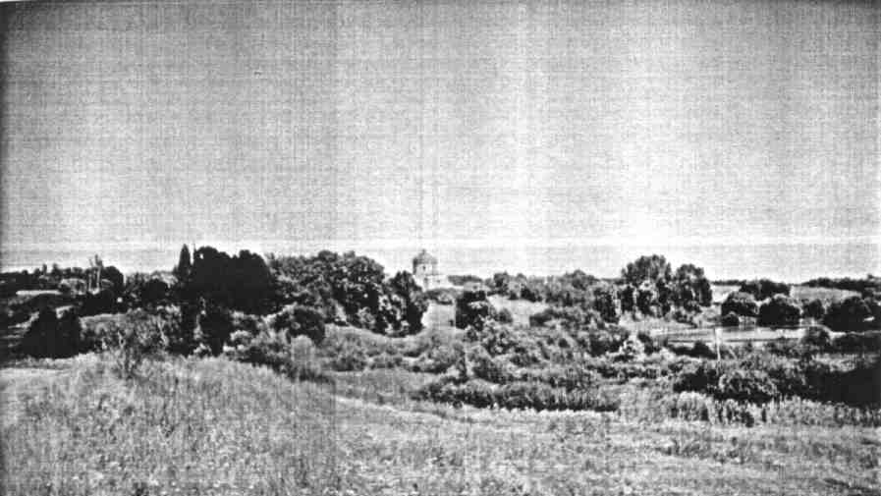
Село Большая Алешня. Храм Петра и Павла.
Храм Петра и Павла в селе Большая Алешня.
Построен в середине 19 века из кирпича.

Slide 35
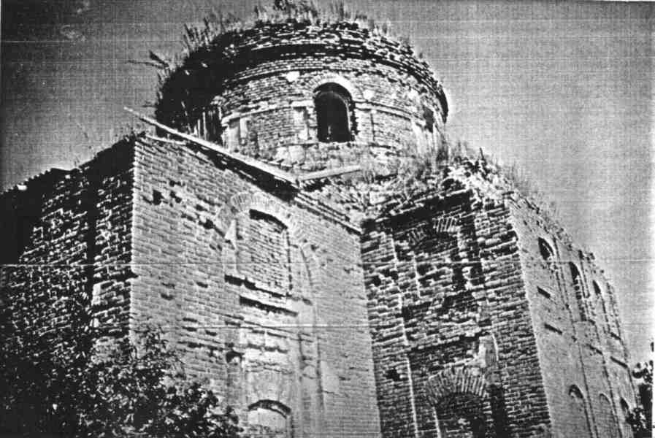
«О, вид смиренный и родной!
Березы, избы по буграм
И, отражённый глубиной,
Божий храм.»

Slide 36
Храм Петра и Павла в селе Большая Алешня, по рассказам старожилов, построен приблизительно в 1647 году. Для его возведения было выбрано самое высокое место рельефа, поэтому из любой точки населённого пункта виден купол полуразрушенной церкви.
Фундамент храма заложен на большую глубину и его высота равна высоте церкви то основания до купола. Для прочности фундамента в раствор добавляли куриные яйца, которые приносили жители Серовки, Журавлёвки, Борщёвки. Рядом с основным зданием находилась колокольня высотой 25 метров, на ней возвышался колокол, звон которого разливается по округе. Колокол звучал на только в праздничные дни но и в ненастные, направляя сбившихся с дороги путников к селу.
Перед входом в храм располагались шесть белых колонн, толщиной в пять обхватов. Вокруг церкви распрекрасный сад из фруктовых деревьев: яблонь груш, шелковицы, даже грецкие орехи можно было в нём собрать. Сейчас здесь остались лишь вековые липы, окружающие сад, да южанка – шелковица.
Когда в 1956 году по указанию председателя колхоза сорвали колокол и крест, в кресте нашли записку с датой строительства церкви. Колокол при падении разбился и был затоплен в находящемся рядом пруду. Местные жители утверждают, что он и по сей день покоится там.
В настоящее время сохранилась только часть церкви с куполом. Колокольня разрушена полностью. Вокруг располагается сельское кладбище. И всё же церковь продолжает жить, и каждый год около нее проводят Пасхальные Богослужения.

Slide 37
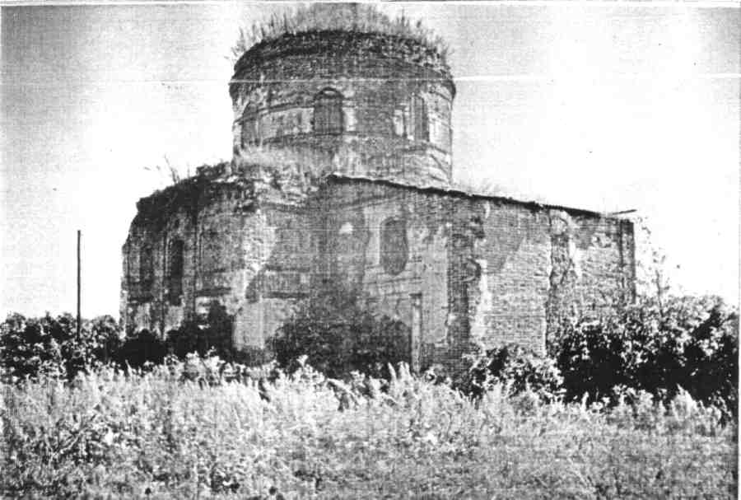
Современное состояние храма
Люди, мы призываем вас, не будьте равнодушны к происходящему! Обратите внимание на эти разрушенные храмы! Мы не должны забывать свою веру!
Мы должны возводить храмы, а не разрушать их!

Slide 38
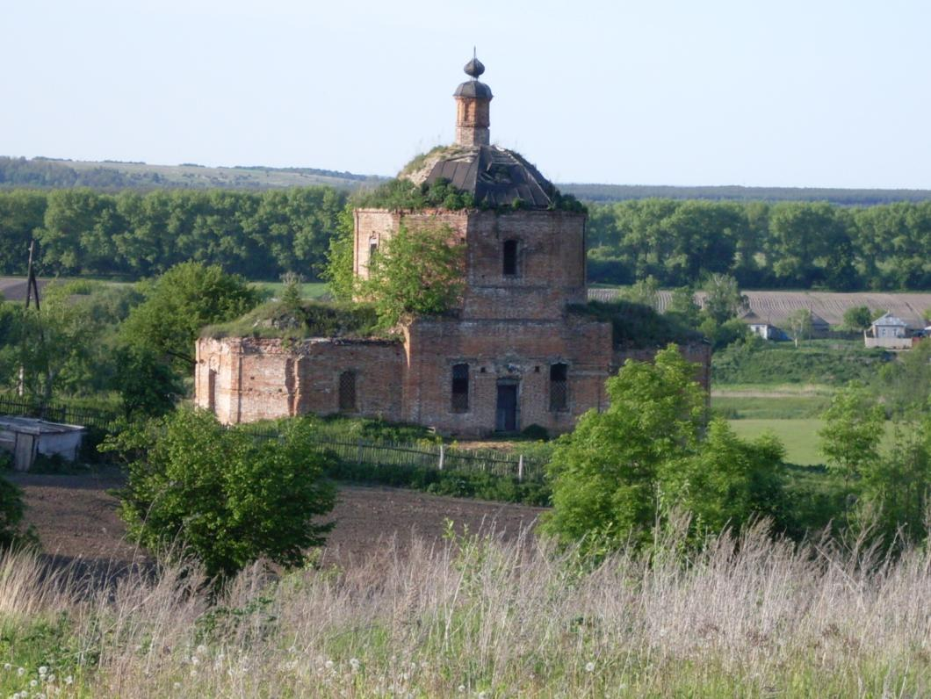
Село Сныткино (Сковородневский с/с)

Slide 39
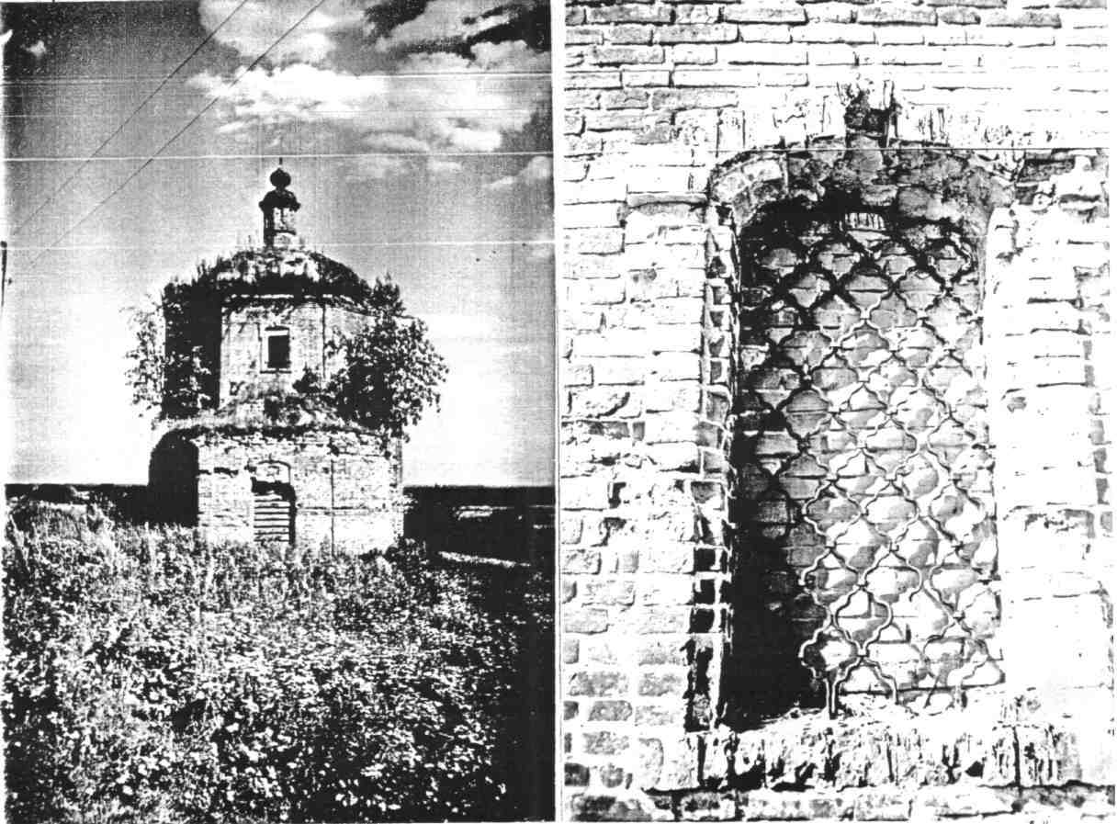
Церковь иконы Божией Матери Казанской село Сныткино. Построена из кирпича в 1806 году.
Сейчас находится в неудовлетворительном, аварийном состоянии.

Slide 40
Использованные источники:
Книга Е. Холодовой «Усадьбы Курской губернии»
Источники краеведческого музея МКОУ «Хомутовская сердняя общеобразовательная школа с углубленным изучением английского языка»

